Slide 1


Slide 2


Slide 3
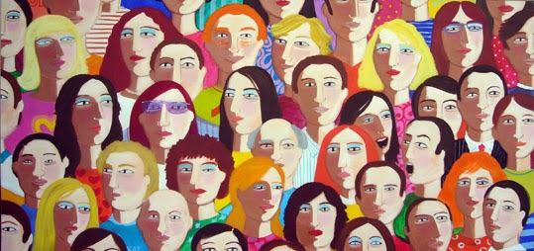



EUSKARA LANERAKO PRESTAKUNTZAN
Euskal kulturara gerturatze bidea

Slide 4
GOIERRI ESKOLA: “Lan beharrei aurre egiteko plana: etorkinei zuzendutako plana”
OTEIZA:
“Elkar-EKIN UK: Oteitzaren esperientzia”
NAZARET:
“Euskara zaintzarako prestakuntzan”

Slide 5

Lan beharrei aurre egiteko plana
Etorkinei zuzendutako eskaintza

Slide 6
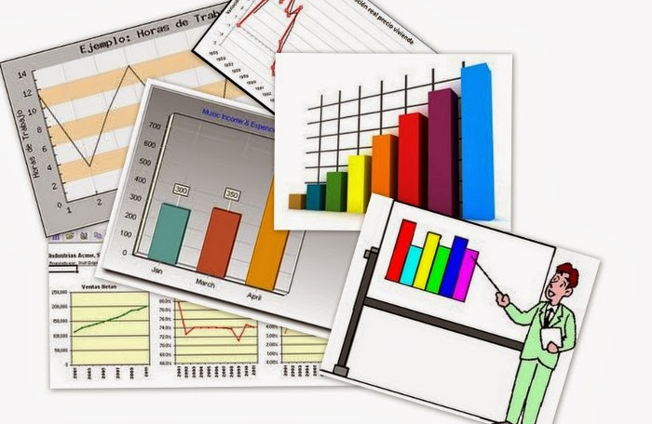
Egoeraren analisia
Datuak: Belaunaldien arteko erreleboa

Slide 7

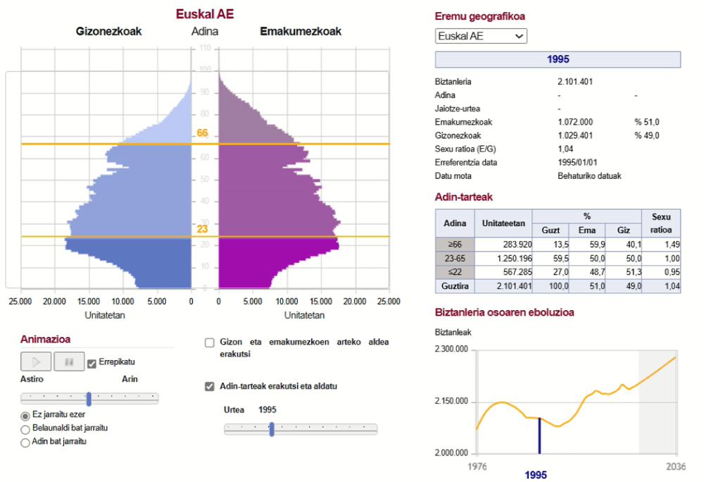
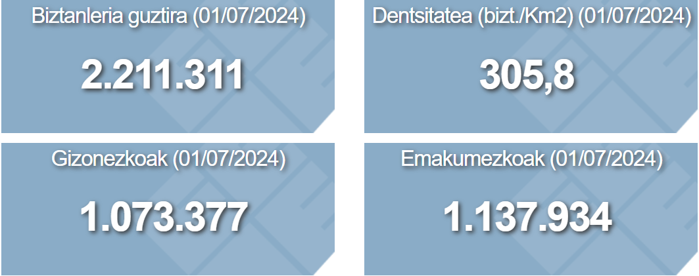

Slide 8
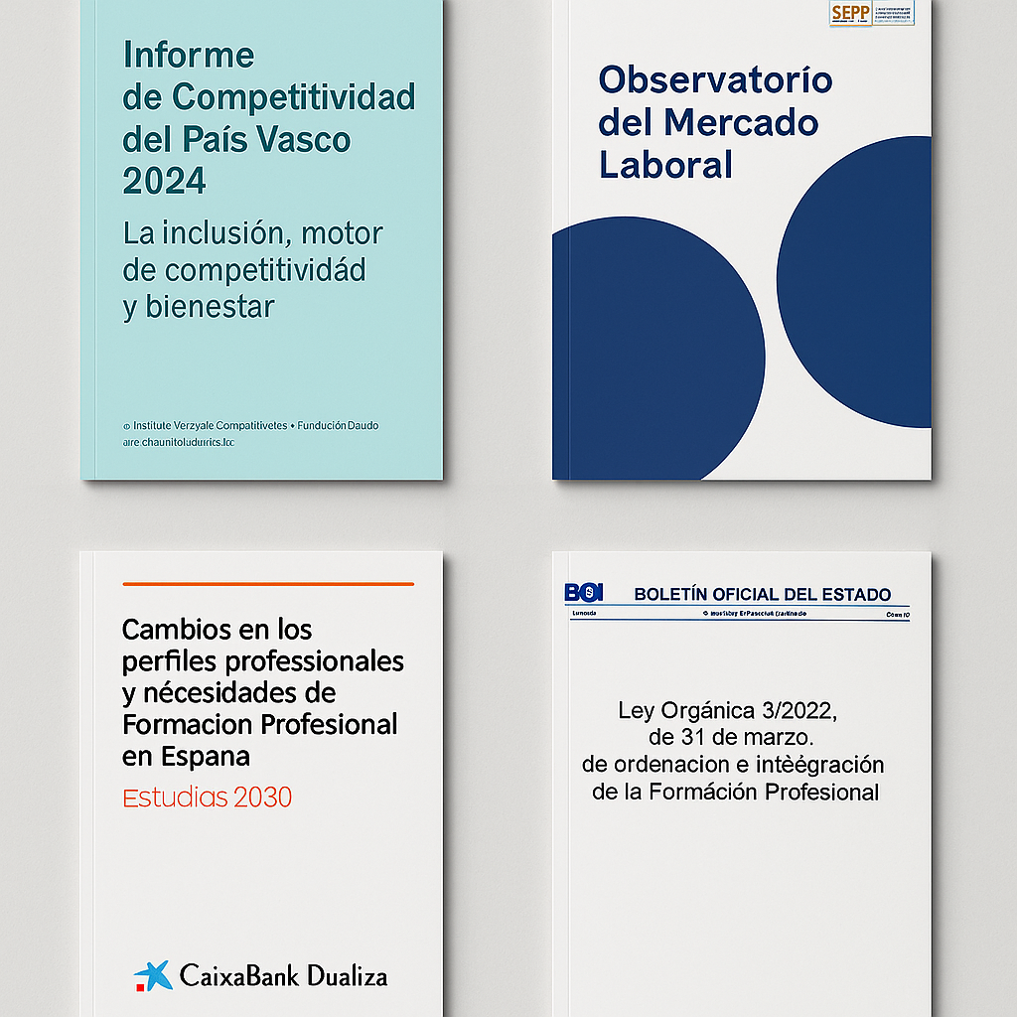
Estrategien lanketarako 25/28 dokumentu batzu
1 Inklusioa eta enpresen beharrak
“La reducción demográfica activa y el envejecimiento harán que en la próxima década sea necesario recurrir más intensamente a la inmigración para sostener el empleo y la productividad.”
— Informe de Competitividad del País Vasco 2024. La inclusión, motor de competitividad y bienestar
“La participación laboral de la población extranjera es clave en los sectores con déficit de mano de obra. El sistema productivo no podrá sostenerse sin su integración efectiva.”
— Informe Observatorio del Mercado Laboral. SEPE, 2024
2. Lanbide Heziketa integraziorako tresna gisa
“La FP juega un papel estratégico para mejorar la empleabilidad de colectivos vulnerables, como inmigrantes, mediante itinerarios formativos personalizados y adaptados al contexto productivo.”
— Informe CaixaBank Dualiza – Cambios en los perfiles profesionales y necesidades de FP. Perspectiva 2030
“El modelo de FP debe promover la inclusión activa de personas migrantes como estrategia de cohesión y respuesta a la escasez de profesionales cualificados en sectores esenciales.”
— Ley Orgánica 3/2022 de ordenación e integración de la Formación Profesional

Slide 9

03
ATZERRITARRAK
POBLACIÓN EXTRANJERA
14,6%
ATZERRITARREN % / % PERSONAS EXTRANJERAS
 | 2010 | 2011 | 2012 | 2013 | 2014 | 2015 | 2016 | 2017 | 2018 | 2019 | 2020 | 2021 | 2022 | 2023 | 2024 | 2024 | -2010
Goierri | 9,2 | 9,5 | 9,7 | 9,6 | 9,6 | 9,8 | 10,2 | 10,4 | 10,9 | 11,8 | 12,7 | 13,1 | 13,1 | 13,9 | 14,6 | 5,4
Gipuzkoa | 6,0 | 6,2 | 6,5 | 6,5 | 6,5 | 6,5 | 6,6 | 6,8 | 7,1 | 7,6 | 8,3 | 8,4 | 8,5 | 9,1 | 9,7 | 3,7
Euskadi | 6,4 | 6,7 | 6,9 | 6,8 | 6,5 | 6,3 | 6,4 | 6,5 | 6,9 | 7,4 | 8,1 | 8,3 | 8,4 | 9,0 | 9,6 | 3,2
Altzaga | 2,5 | 2,5 | 1,9 | 3,1 | 3,0 | 1,7 | 1,8 | 1,8 | 1,1 | 1,6 | 3,9 | 4,5 | 5,1 | 4,6 | 6,4 | 3,9
Arama | 8,3 | 5,0 | 6,5 | 8,8 | 8,8 | 9,5 | 8,3 | 8,5 | 7,3 | 8,0 | 9,9 | 9,5 | 10,4 | 10,1 | 11,2 | 2,9
Ataun | 3,8 | 4,3 | 3,6 | 3,8 | 3,8 | 3,6 | 4,8 | 4,7 | 5,0 | 5,7 | 5,8 | 6,5 | 5,8 | 6,8 | 7,7 | 3,9
Beasain | 10,1 | 10,3 | 10,8 | 10,8 | 11,0 | 11,7 | 12,1 | 11,6 | 12,0 | 12,8 | 13,5 | 13,6 | 13,7 | 14,3 | 14,9 | 4,8
Gabiria | 5,5 | 4,7 | 3,3 | 3,0 | 2,6 | 1,6 | 1,4 | 1,4 | 2,7 | 2,5 | 4,2 | 5,8 | 6,2 | 6,8 | 8,1 | 2,6
Gaintza | 0,0 | 1,5 | 2,5 | 1,7 | 2,5 | 3,3 | 3,3 | 3,9 | 3,1 | 5,5 | 4,1 | 4,8 | 4,7 | 3,2 | 3,2 | 3,2
Idiazabal | 5,0 | 5,4 | 5,2 | 5,5 | 5,6 | 5,4 | 5,5 | 5,4 | 5,6 | 5,4 | 4,9 | 5,8 | 5,6 | 6,9 | 7,6 | 2,6
Itsasondo | 6,5 | 6,3 | 7,8 | 7,8 | 8,9 | 8,2 | 8,4 | 7,3 | 6,4 | 11,4 | 12,7 | 13,4 | 12,6 | 14,1 | 14,4 | 7,9
Lazkao | 6,5 | 6,7 | 7,4 | 7,3 | 7,5 | 7,0 | 8,0 | 8,6 | 9,4 | 10,1 | 11,1 | 12,5 | 12,6 | 12,7 | 13,6 | 7,1
Legorreta | 8,2 | 9,2 | 7,4 | 8,5 | 8,9 | 7,2 | 7,0 | 7,6 | 7,0 | 7,5 | 10,5 | 11,5 | 11,4 | 13,6 | 14,0 | 5,8
Mutiloa | 0,0 | 0,0 | 0,0 | 1,6 | 0,8 | 0,4 | 0,0 | 0,0 | 0,0 | 0,4 | 0,8 | 0,4 | 1,5 | 2,7 | 2,8 | 2,8
Olaberria | 6,5 | 5,1 | 4,5 | 5,2 | 5,9 | 5,3 | 5,4 | 6,5 | 5,9 | 7,2 | 8,3 | 9,2 | 9,4 | 11,2 | 12,9 | 6,4
Ordizia | 12,8 | 13,4 | 13,7 | 13,2 | 12,7 | 13,2 | 13,7 | 14,8 | 15,9 | 17,6 | 19,0 | 18,9 | 19,1 | 20,2 | 20,8 | 8,0
Ormaiztegi | 8,9 | 9,2 | 8,1 | 8,3 | 8,1 | 8,9 | 9,6 | 9,4 | 9,0 | 7,3 | 7,0 | 6,8 | 7,0 | 7,4 | 9,0 | 0,1
Segura | 6,9 | 7,7 | 8,7 | 8,0 | 8,1 | 7,5 | 7,4 | 7,2 | 7,1 | 7,7 | 8,1 | 7,5 | 6,6 | 7,5 | 7,9 | 1,0
Zaldibia | 8,8 | 9,4 | 9,6 | 10,0 | 10,3 | 12,5 | 11,8 | 11,5 | 12,9 | 13,5 | 14,2 | 15,0 | 15,7 | 17,3 | 18,2 | 9,4
Zegama | 10,7 | 10,6 | 10,8 | 10,3 | 8,5 | 6,6 | 7,0 | 6,6 | 6,6 | 7,5 | 7,8 | 8,5 | 8,5 | 8,5 | 9,1 | -1,6
Zerain | 1,6 | 2,7 | 5,3 | 6,1 | 6,1 | 4,3 | 5,1 | 2,8 | 2,4 | 3,1 | 4,4 | 3,6 | 3,3 | 4,3 | 3,6 | 2,0
Iturria, Ine: urtarrilak 1 eko udal errolda / padrón municipal a 1 de enero
Ordizia (20,8), Zaldibia (18,2) , Beasain (14,9), Itsasondo (14,4)
Zegama
Notes:
Draghi Cada vez menos información base accesible. Chat GPT no sirve

Slide 10
06
JAIOTZAK (Ama atzerritarra)
JAIOTZAK / NACIMIENTOS
Ama atzerritarra / Madre Extranjera | 2009 | 2010 | 2011 | 2012 | 2013 | 2014 | 2015 | 2016 | 2017 | 2018 | 2019 | 2020 | 2021 | 2022 | 2023 | 2023 | -2009
Gipuzkoa | 886 | 979 | 961 | 1.053 | 1.024 | 1.124 | 1.261 | 1.233 | 1.215 | 1.363 | 1.380 | 1.406 | 1.280 | 1.339 | 1.435 | 549 | 62,0%
Jaiotzen% guztira / % total nacimientos | 12,4% | 13,6% | 13,6% | 15,3% | 16,3% | 17,7% | 19,8% | 20,5% | 21,7% | 24,9% | 26,8% | 28,0% | 25,9% | 29,7% | 31,4% |  | 19,0%
Euskadi | 3.195 | 3.356 | 3.429 | 3.482 | 3.388 | 3.551 | 3.732 | 3.902 | 3.810 | 4.079 | 4.223 | 4.207 | 3.883 | 4.079 | 4.328 | 1.133 | 35,5%
Jaiotzen% guztira / % total nacimientos | 15,3% | 15,9% | 16,2% | 17,0% | 17,7% | 18,3% | 19,8% | 21,4% | 22,3% | 25,3% | 27,3% | 28,5% | 27,2% | 29,9% | 32,1% |  | 16,9%
Beasain | 0 | 0 | 0 | 0 | 0 | 0 | 0 | 0 | 0 | 0 | 0 | 47 | 35 | 63 | 37
Jaiotzen% guztira / % total nacimientos | 0,0% | 0,0% | 0,0% | 0,0% | 0,0% | 0,0% | 0,0% | 0,0% | 0,0% | 0,0% | 0,0% | 44,3% | 34,0% | 55,8% | 44,0%
Ordizia | 0 | 0 | 0 | 0 | 0 | 0 | 0 | 0 | 0 | 0 | 0 | 49 | 53 | 44 | 54
Jaiotzen% guztira / % total nacimientos | 0,0% | 0,0% | 0,0% | 0,0% | 0,0% | 0,0% | 0,0% | 0,0% | 0,0% | 0,0% | 0,0% | 53,3% | 52,0% | 51,2% | 51,9%
Iturria: Eustat
Ordiziako eta Beasaingo jaiotzen erdiak ama atzerritarrenak dira
La mitad de los nacimientos de Ordizia y Beasain son de madre extranjera
Notes:
Draghi Cada vez menos información base accesible. Chat GPT no sirve

Slide 11
Belaunaldien arteko erreleboa
Lan merkatuan ondorioak
Erakunde eta enpresen beharrak
Etorkinen beharrak
Dokumentazio eta egoera administratiboaren normalizazioa.
Lanpostuetarako sarbidea.
Prestakuntza kualifikazioan.
Hizkuntza eta kultur integrazioa: denbora behar du.
Bitartean bizimodua bermatzea.
Pertsona kualifikatuen beharra.
Errelebo planifikatua.
Langileak erakartzeko estrategiak.
Tokiko ohituren / estiloen iraupena.
Hizkuntza normalkuntza planak.

Slide 12
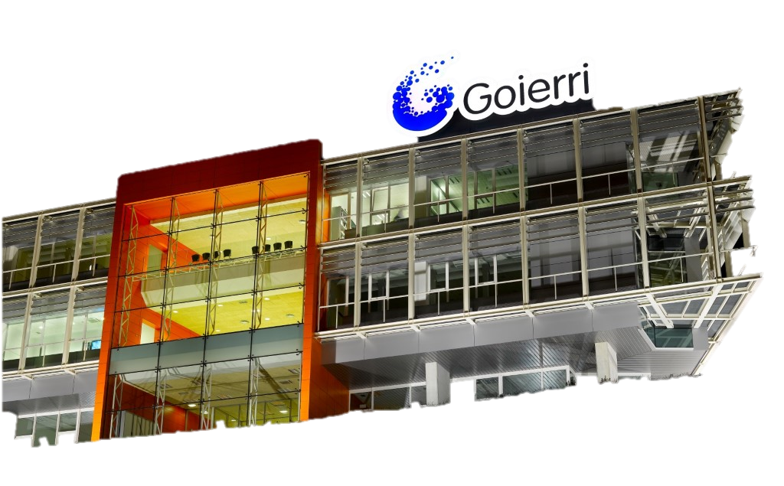
Prestakuntza aukerak:
Lanbide Heziketako LEGE berria
Ikasi eta lan egiteko programa dualak.

Slide 13
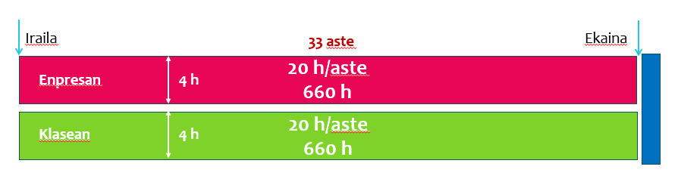

Ereduaren onurak:
Prestakuntza integrala:
  Teknikoa
  Hizkuntza / kultura.
  Zeharkako gaitasunak.
Denboran mantentzeko aukera: dual sistemaren bitartez diru sarrerak izan.
Elkarlana: Goierri Eskola / Maizpide / Udalak / Goieki / Enpresa-erakundeak.

Slide 14
Elkarlana:
Goierri Eskola
Gizarte zerbitzuak
Etorkinen erakundeak
Erakunde-Enpresak
Goieki
Udalak

Slide 15

Gipuzkoa Aliantzan Kutxa Fundazioaren ekimena da, Gipuzkoako erronka sozial eta estrategikoei erantzuteko erakunde eta sektore desberdinen arteko aliantzak sustatzen dituena. Elkarlanean garatutako, inpaktu handiko eta epe luzera iraunkorrak izan daitezkeen proiektu eraldatzaileak bultzatzea du helburu.

Slide 16
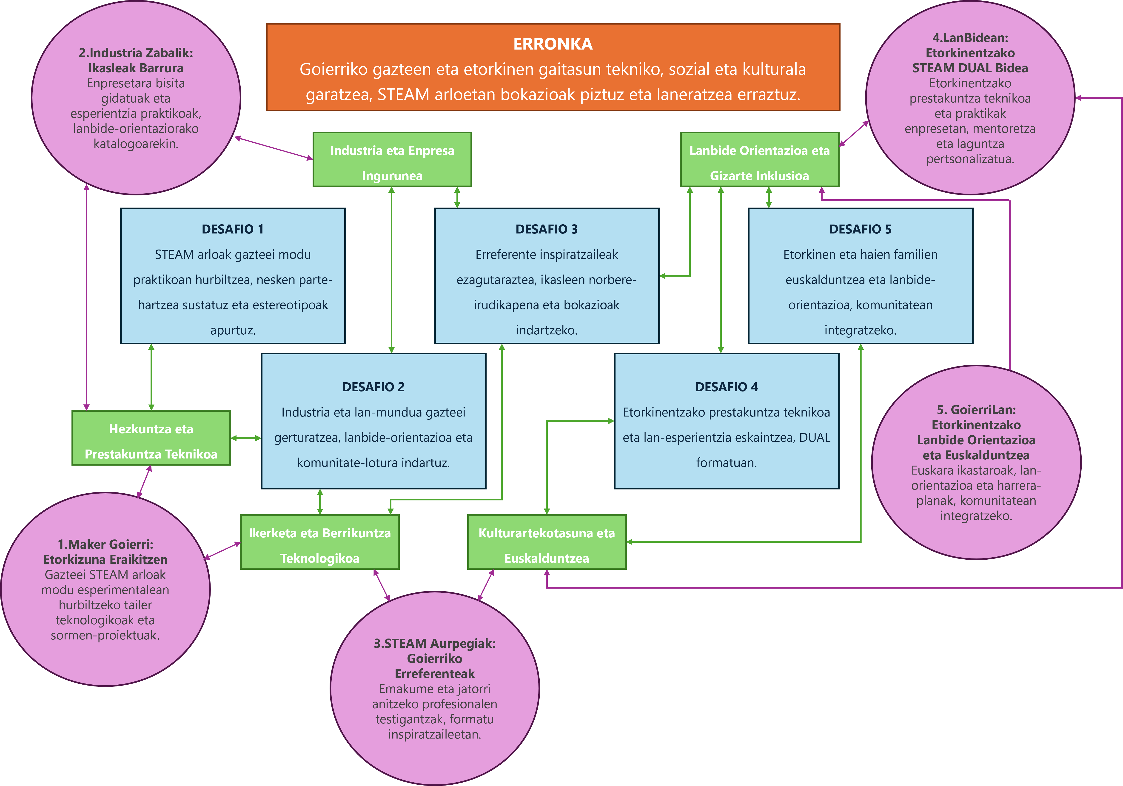

Slide 17
LAN BIDEAN proiektua – 2026/2028
Ibilbide integrala: 2 URTEko ibilbidea
Orientazioa eta tutoretza.
Oinarrizko gaitasunak: hizkuntzak eta matematika oinarriak.
Prestakuntza teknikoa: C graduen bitartez. (C1 + C2).
Euskal kultura sustatu.
A1 ibilbidea euskaran.
Irteerak: inguruko kultur ekintzak ezagutu
Merkatua, Zumalakarregi museoa, Barandiaran etxea…

Slide 18
LAN BIDEAN – 26/28 IKASTURTEA
26/27
Abendua
Uztaila
8:00
12:00
Enpresa / Ikaslan
4 h / egun
13:00
17:00
Oinarrizko konpetentziak (%50)
C Gradua: (N1) Operaciones Básicas FM (%50)
Euskara (%25)
C Gradua (%75)
Azaroa
maiatza
Ekaina
Iraila
Maiatza
27/28
8:00
12:00
Enpresa
4 h / egun
13:00
17:00
Euskara (%20)
C Gradua: (N2) Soldadura y calderería (%80)

Slide 19

Mila esker
GOIERRI ESKOLA
943 88 00 62
bulegoa@goierrieskola.eus

Slide 20





HIZKELAN 2026
Euskara lanerako
prestakuntzan
Elkar-EKIN UK: Oteitzaren esperientzia
Ion Gurrutxaga
Oteitza Lizeo Politeknikoa
Notes:
10 segundo. Egun on. Oteitzaren esperientzia azalduko dut, Elkar-EKIN UK proiektuaren bidez euskara lanerako prestakuntzan nola txertatzen dugun aurkezteko.
Logoa: Elkar-EKIN 2025-2026 aurkezpenaren 1. diapositiba. Oteitzaren logoa erabiltzaileak emandakoa.

Slide 21

Elkar-EKIN UK: euskara lanerako prestakuntzan
Laneratzeko prestakuntza eta gizarteratzea
Urola Kostako beharrei erantzuteko ibilbideak, erakundeen elkarlanean.
Euskara duten hiru prestakuntza-ibilbide
Oteitza: zaintza. Aiala: sukaldaritza. Monte Albertia: estetika.
Prestakuntza profesionala eta euskara
Ibilbide bakoitzean 20 orduko euskara modulua.
OTEITZA LIZEO POLITEKNIKOA
1
Notes:
45 segundo. Egun on. Oteitzak Elkar-EKIN UK proiektuan parte hartzen du. Proiektuak laneratzeko prestakuntza eta gizarteratzea uztartzen ditu, Urola Kostako erakundeen elkarlanaren bidez. Euskarak lekua dauka hiru prestakuntza-ibilbidetan: Oteitzaren zaintzan, Aialaren sukaldaritzan eta Monte Albertiaren estetikan. Ibilbide bakoitzean hogei orduko euskara modulua aurreikusten da. Gaur gure zaintza-ibilbidea azalduko dut, eta beste ikastetxeekin partekatzen dugun eredua ere aurkeztuko dut.
Iturriak: 1. Elkar-EKIN 2025-2026_2025_09_17.pptx, 7–8, 10–11 eta 16–17 diapositibak; Hizkelan mahai ingurua Oteitza Nazaret Goierri.docx; 2025IHHO0007-002-001 lankidetza-hitzarmena.

Slide 22
Euskara duten hiru prestakuntza-ibilbide
Oteitza: Zaindu Urola Kosta · SSCS0208 · N2
370 h prestakuntza + 80 h praktika + 20 h euskara.
Aiala: Urola Kosta Sukaldatzen · HOTR0408 · N2
730 h prestakuntza + 80 h praktika + 20 h euskara.
Monte Albertia: Urola Kosta Estetika · IMPE0108 · N1
240 h prestakuntza + 120 h praktika + 20 h euskara.
OTEITZA LIZEO POLITEKNIKOA
2
Notes:
60 segundo. Oteitzak Zaindu Urola Kosta ibilbideko prestakuntza ematen du: SSCS0208, mendeko pertsonei gizarte-erakundeetan gizarte eta osasun-arreta ematea, bigarren mailakoa. Dokumentuak 370 prestakuntza-ordu eta 80 praktika-ordu jasotzen ditu, eta horiez gain hogei orduko euskara modulua. Aiala Sukaldaritza Eskolak HOTR0408 Sukaldaritza ziurtagiria eskaintzen du, bigarren mailakoa, 730 prestakuntza-ordu eta 80 praktika-ordurekin. Monte Albertiak IMPE0108 Estetika zerbitzu osagarriak eskaintzen du, lehen mailakoa, 240 prestakuntza-ordu eta 120 praktika-ordurekin. Azken bi ibilbide horietan ere hogei orduko euskara modulua dago. Zenbatekoak jatorrizko plangintzakoak dira.
Iturriak: 1. Elkar-EKIN 2025-2026_2025_09_17.pptx, 7–8, 10–11 eta 16–17 diapositibak; Hizkelan mahai ingurua Oteitza Nazaret Goierri.docx; 2025IHHO0007-002-001 lankidetza-hitzarmena.

Slide 23
Euskararen prestakuntza: euskaltegien ekarpena
Oteitzaren zaintza-ibilbidea
Zarauzko Udal Euskaltegia: 20 orduko euskara modulua.
Aialaren sukaldaritza eta Irudikaren estetika
AEK: 20 orduko euskara modulua ibilbide bakoitzean.
Laneko komunikaziorako abiapuntua
Euskarara gerturatzea eta ikasten jarraitzeko aukera irekitzea.
OTEITZA LIZEO POLITEKNIKOA
3
Notes:
75 segundo. Euskaltegien ekarpena funtsezkoa da. Oteitzaren zaintza-ibilbidean Zarauzko Udal Euskaltegiak ematen du hogei orduko euskara modulua. Aialaren sukaldaritzan eta Monte Albertiaren estetikan, berriz, AEK arduratzen da euskarako prestakuntzaz, ibilbide bakoitzean hogei ordurekin. Ikastetxeek prestakuntza profesionala eta praktikak eskaintzen dituzte, eta euskaltegiek euskara ikasteko aukera txertatzen dute ibilbidean. Gure zaintza-arloan, komunikazioa oso garrantzitsua da: artatutako pertsonarekin harremana eraikitzea eta bere hizkuntzara gerturatzea zaintzaren kalitatearekin lotzen dira. Hogei orduak hasierako urratsa dira, ikasten jarraitzeko bidea irekitzeko. Euskal kulturara gerturatzeak ere balioa dauka. Iturriak ez du kultura modulu bereizi baten iraupena edo jarduera zehatzen ebaluazioa jasotzen.
Iturriak: 1. Elkar-EKIN 2025-2026_2025_09_17.pptx, 7–8, 10–11 eta 16–17 diapositibak; Hizkelan mahai ingurua Oteitza Nazaret Goierri.docx; 2025IHHO0007-002-001 lankidetza-hitzarmena.

Slide 24
Erakundeen elkarlana eta finantzaketa
Ikastetxeak eta euskaltegiak
Oteitza, Aiala eta Irudika/ Udal Euskaltegia eta AEK.
Urola Kostako Udal Elkartea eta SOS Arrazakeria
Koordinazioa / akonpainamendua, bekak eta atzerritartasun-aholkularitza.
Elkar-EKIN Lanean programa
Gipuzkoako Foru Aldundia: gehienez % 85. Eragileen ekarpena: % 15.
OTEITZA LIZEO POLITEKNIKOA
4
Notes:
60 segundo. Eredua hainbat erakunderen elkarlanean sostengatzen da. Oteitzak, Aialak eta Monte Albertiak beren espezialitateetako prestakuntza eta praktikak eskaintzen dituzte. Zarauzko Udal Euskaltegiak eta AEK-k euskara moduluak ematen dituzte. Urola Kostako Udal Elkarteak proiektua koordinatzen du. SOS Arrazakeriak akonpainamendua, beken kudeaketa eta atzerritartasun-aholkularitza eskaintzen ditu. Parte-hartzaileek prestakuntzan jarraitzeko laguntza horiek ere garrantzitsuak dira. Elkar-EKIN UK Gipuzkoako Foru Aldundiaren Elkar-EKIN Lanean programaren baitan finantzatzen da. Hitzarmenak gehienez ehuneko 85eko finantzaketa jasotzen du, eta gainerako ehuneko 15a eragileen ekarpena da, benetan gauzatutako eta justifikatutako aurrekontuaren arabera.
Iturriak: 1. Elkar-EKIN 2025-2026_2025_09_17.pptx, 7–8, 10–11 eta 16–17 diapositibak; Hizkelan mahai ingurua Oteitza Nazaret Goierri.docx; 2025IHHO0007-002-001 lankidetza-hitzarmena.

Slide 25
Euskararen jarraipena: hurrengo erronkak
Lanbide bakoitzeko egoerekin lotutako euskara
Zaintza, sukaldaritza eta estetikako hiztegia eta elkarrizketak lantzea.
20 orduko moduluaren ondorengo jarraipena
Euskaltegian ikasten jarraitzea eta praktiketan erabilera-aukerak adostea.
Eragina ebaluatzea
Parte-hartzea, ikastaroaren amaiera eta euskararen erabilera neurtzea.
OTEITZA LIZEO POLITEKNIKOA
5
Notes:
60 segundo. Amaitzeko, etorkizunerako hobekuntza-ildoak proposatuko nituzke. Euskara lanbide bakoitzeko egoera zehatzekin lotzea: zaintzan, sukaldaritzan eta estetikan eguneroko laneko hiztegia eta elkarrizketak lantzea. Hogei orduko moduluaren ondoren jarraipena eskaintzea ere komeni da, euskaltegian ikasten jarraitzeko eta praktiketan euskaraz aritzeko aukerak adosteko. Programaren eragina ebaluatzea da beste erronka bat, parte-hartzea, ikastaroaren amaiera eta euskararen erabilera kontuan hartuta. Hauek etorkizunerako proposamenak dira. Ikastetxeen, euskaltegien eta eskualdeko eragileen lankidetzak euskarari leku zehatza emateko aukera eskaintzen du. Laneratzeko prestakuntzan euskara ikasten hasteko aukera ere eskain dezakegu. Eskerrik asko.
Iturriak: 1. Elkar-EKIN 2025-2026_2025_09_17.pptx, 7–8, 10–11 eta 16–17 diapositibak; Hizkelan mahai ingurua Oteitza Nazaret Goierri.docx; 2025IHHO0007-002-001 lankidetza-hitzarmena.

Slide 26

Notes:
Amaierako ideia: euskara ez da oztopo berri gisa aurkeztu behar. 40 orduetan ez da euskalduntzea lortzen; laneko egoeretarako lehen hurbilketa praktikoa da.

Slide 27
PERTSONARENGAN
OINARRITUTAKO
ARRETA
HIZKUNTZA
IDENTITATEA
KONFIANTZA
Pertsonaren hizkuntza ere zaintzaren parte da.
ONGIZATEA
Notes:
Hasi adineko pertsona baten adibidearekin: bizitza osoa euskaraz egin du eta mendekotasun egoeran dago. Bere hizkuntza errespetatzea pertsonarengan oinarritutako arretaren parte da.

Slide 28
ZAINTZAREN SEKTOREAREN ERREALITATEA
Jatorri atzerritarreko langileen ekarpena
10,1 %
8,1 %
Zaintzaren sektorean
Etxeko zerbitzuan
Jatorri atzerritarreko pertsona okupatuen sektorekako banaketa (Euskadi, 2024)
Notes:
Iturria: Ikuspegi, 2024; ehuneko hauek jatorri atzerritarreko langile okupatuen banaketa sektoreka adierazten dute, EZ zaintzaile guztien artean migratzaileen ehunekoa. [Sources]
Ikuspegi 2024, aurreko hitzaldirako jasotako datuak; argitaratu aurretik jatorrizko txostenean egiaztatu.

Slide 29
PRESTAKUNTZA-IBILBIDE INTEGRALA
ARRETA SOZIOSANITARIOKO
PROFESIONALTASUN ZIURTAGIRIA
+
ZAINTZA-EREDU BERRIAK
EUSKARA
Pertsonarengan oinarritutako arreta
ENPLEGAGARRITASUNA + ZAINTZAREN KALITATEA
Notes:
Nazareten profesionaltasun ziurtagiriak eskaintzen ditugu. Proiektu Berezian ziurtagiria eta bi modulu osagarriak derrigorrezkoak dira ibilbide osoa egiteko, baina modulu osagarriak ez dira ziurtagiriaren parte. Euskara 40 ordu, Nazareteko irakasle batek emana. Enpresekin harremanak landu kontratazio-aukerak errazteko.

Slide 30

EUSKARA EZ DA
OSAGARRI HUTSA.
Notes:
Amaierako ideia: euskara ez da oztopo berri gisa aurkeztu behar. 40 orduetan ez da euskalduntzea lortzen; laneko egoeretarako lehen hurbilketa praktikoa da.

Slide 31


